Slide 1
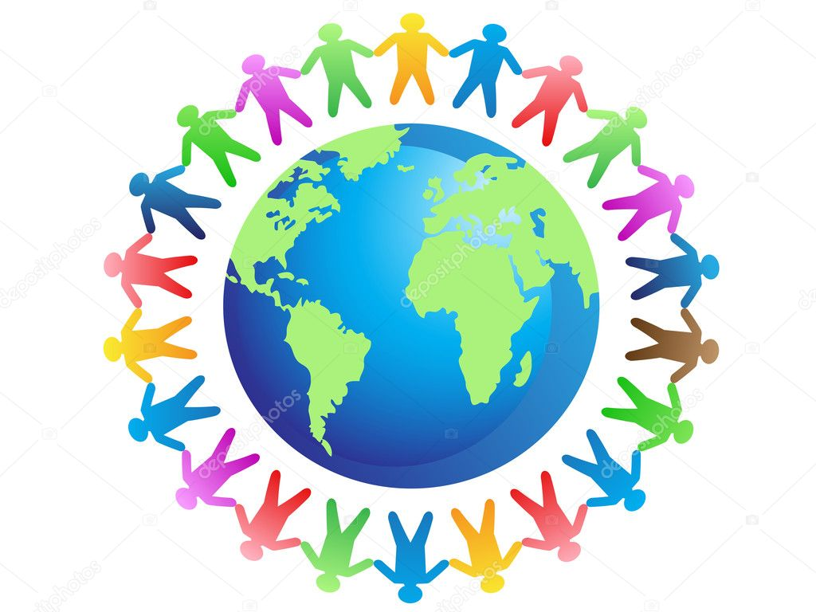
विश्वबन्धुत्वम्
उत्सव के समय. अकाल पड़ने पर,राष्ट्र के ऊपर विपत्ति आने पर,दैनिक जीवन में जो हमारी सहायता करता है वही सच्चा मित्र कहलता है।
यदि विश्व में सभी इस तरह का व्यवहार करे तभी वैश्विकमित्रता संभव हो सकेगा।
परन्तु इस समय सम्पूर्ण संसार में कलह और अशांति का वातावरण है।
परस्पर विश्वास की कमी. दुसरे के कष्ट को अपना कष्ट नहीं समझते हैं।समर्थ देश कमजोर देश को उपेक्षा की दृष्टि से देखते है।

Slide 2
पाठ सार
उनके ऊपर अपना प्रभुत्व दिखाते हैं।संसार में सर्वत्र हिंसा एवं विद्वेष की भावना दिखाई देती है। जिसके कारण देशों का विकास अवरुद्ध होता है।
आज की सबसे बड़ी आवश्यक्ता है कि एक देश दुसरे देश के साथ मित्रतापूर्ण व्यवहार करे।
जिससे सभी देशों के बीच एक स्वस्थ स्पर्द्धा हो। सभी देश ज्ञान विज्ञान के क्षेत्र में मित्रता की भावना के साथ विकास एवं समृद्धि प्राप्त कर सकते हैं ।

